Slide 1
6
Unit 3

Slide 2
My School is Cool
مدرستي جميلة

Slide 3
Grammar in Action
القواعد اللغوية

Slide 4
Materials :
My School poster
Optional – Calendar

Slide 5
Strategy :
My school schedule :
Review the days of the week using a calendar. Review the school subjects on pages 20 and 22. Hand out a sheet of paper to each student. Ask the students to draw a schedule on their paper. Then, have them write the subjects they study at school each day of the week in the chart. Once students have completed their chart, have them take turns standing up, holding up their chart, choosing a day of the week, and saying, “On (day of the week), I have (subjects.)” Praise each student for a job well done after he/she has finished.

Slide 6
اتحدث عن مادتي المفضلة لهذا العام والعام الماضي
اتحدث عن الصف الذي أدرس فيه هذه السنة والصف الذي كنت فيه العام الماضي

Slide 7
Review the previous lesson
مراجعة سريعة للدرس السابق

Slide 8
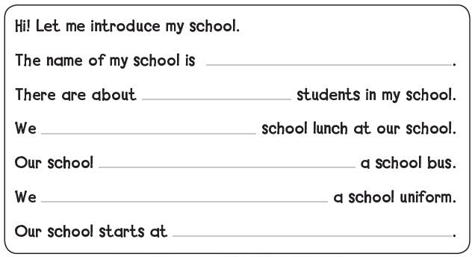
Can you talk about your school
هل يمكنك أن تتحدث عن مدرستك

Slide 9
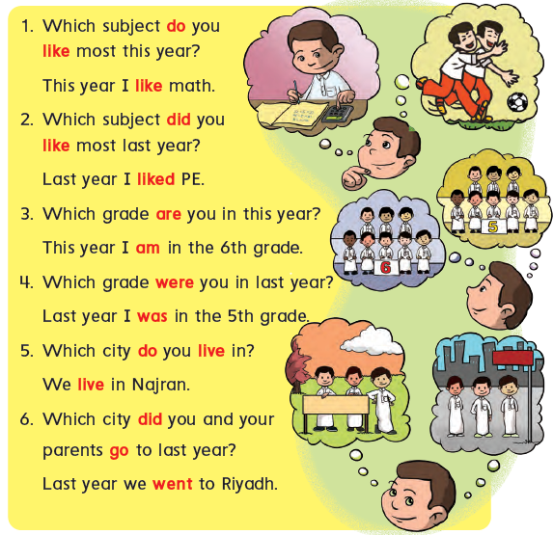
1
Listen and chant Which + Present and Past Tense.
استمع ثم ردد الأنشودة

Slide 10
2
Ask a partner the questions and get the real answers.
اسأل زميلك واحصل على الأجوبة

Slide 11
3
Listen and practice. Then do it in pairs.
استمع ثم تدرب مع زميلك

Slide 12
وقت التحدي

Slide 13
4
Verb game
لعبة الأفعال
Can you write and play the Verb Game and beat a partner?
هل يمكنك أن تطبق اللعبة وتكتب الأفعال قبل زميلك

Slide 14
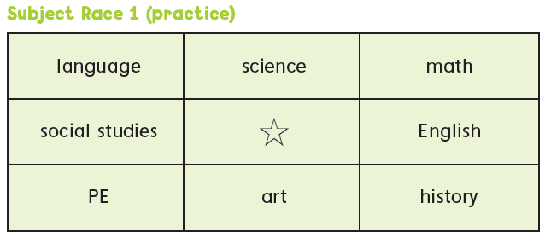

Slide 15
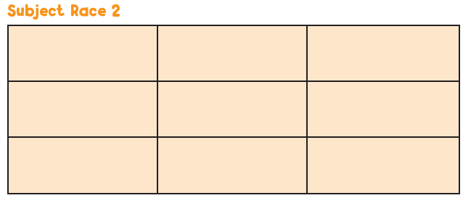
language
science
math
Social studies
English
PE
art
history

Slide 16
Goal Check
التحقق من الهدف

Slide 17
الهدف
أن يتحدث الطالب عن مادته المفضلة هذه السنة والعام الماضي
أن يذكر الطالب أي صف يدرس به هذه السنة والصف الذي كان يدرس به العام الماضي

Slide 18
Have a nice day
See you next class

